Slide 1
Java ile temel Programlama

Slide 2
Class(Sınıf) Nedir?
Sınıf (class) soyut bir veri tipidir. Nesne (object) onun somutlaşan bir cismidir.
Bir sınıf eklenirken aşağıdaki yapıda eklenir:
Erişim belirteci (Access-modifier) class AD {}

Slide 3
MaIN Method
Java uygulamalarının mutlaka main() metodu (fonksiyon) tarafından başlatılır.
public static void main(String[] args) gibi tanımlaması yapılır.

Slide 4
Değişken Nedir?
Java değişkenleri, üzerinde veri depolamamıza olanak sağlayan sembolik isimlerdir. Programı içerisindeki verileri birbirinden ayırt edebilmek için kullanılır.

Slide 5
Değişken adlandırması
Legal Identifiers (Belirleyici)
Class, degisken (variable) , metot ve diger Java ogelerinin birer isme ihtiyaci vardir. Bu isimlere Javada Identifier denir. Java’da bir seylere isim verirken dikkat edilmeli aksi takdirde problem yasayabiliriz, Java bu konuda son derece hassastir
Belirleyiciler (identifier), harf , $ (currecy character) veya alt_cizgi _ (underscore) ile baslayabilir.
Ilk karakterden sonra harf , $ ve alt cizgiye ek olarak tabi ki rakam da kullanabiliriz.
Belirleyicilerin uzunluk acisindan bir siniri yoktur.
Java’nin anahtar kelimelerini (keyword) , belirleyicilere verilemez.
Belirleyiciler buyuk-kucuk harfe duyarlidir (case sensitive). Yani sayi ve Sayi farkli iki belirleyicidir.

Slide 6
Değişken adlandırması
Metotlarda oldugu gibi camelCase yapisina uygun , harfle baslayan mantikli bir isimlendirme olmalidir.
Ad içerisinde boşluk olmaz.

Slide 7
Değişkenlere Değer Ataması
Java da değer atama operatörü = (eşittir) ile yapılır.
Değişken adından sonra = işareti koyulur ve atanmak istenen değer verilir.

Slide 8
Java Veri Tipleri
Primitive ( ilkel)
Reference
Null

Slide 9
Java Veri Tipleri
Primivite type (ilkel tipler) ve reference type (referans tipler)’i birbirinden ayıran en temel nokta bellekte tutulma biçimleridir.

Slide 10
NULL
Herhangi bir değere, veriye sahip olmama durumuna verilen isimdir.

Slide 11
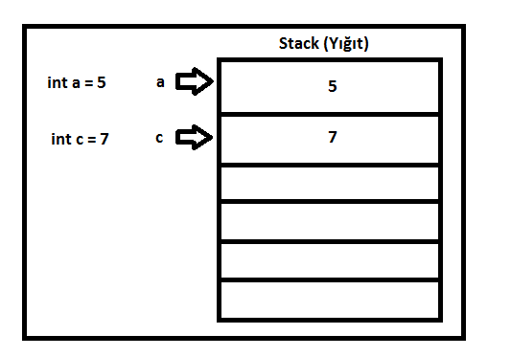
PRIMITIVE
Stack (yığıt) sınıfı nesnelerin LIFO (last-input-first-output) yapısıyla depolanmasını sağlayan bir veri tipidir.
Değerleri stack (yığıt) üzerinde tutulan ilkel tiplerdir. Örneğin; long, int ve double gibi.

Slide 12
PRIMITIVE
Tamsayı Tipi (integers): 4 farklı tam sayı tipi vardır: byte, short, int ve long. Bu veri tiplerini tamsayıları belirtmek amacıyla kullanırız.
byte: 8 bittir. -128 ile 127 arasında değerler almaktadır.
short: 16 bittir. -32768 ile 32767 arasında değerler alırlar.
int: 32 bittir. Varsayılan değeri 0’dır.
long: 64 bittir. Uzun sayıları tutmak için kullanılır.
Mantıksal Veri Tipi: 1 adet mantıksal veri türü vardır: boolean. Bu veri tipinin true veya false olmak üzere sadece iki değeri vardır.
Bu tür sadece true-false değerini alabilir.

Slide 13
PRIMITIVE
Ondalıklı Sayı Tipi(floating point numbers): 2 farklı ondalıklı sayı tipi vardır: float ve double.
float: Uzunluğu 32 bittir. Ondalık sayı türündedir.
double:Uzunluğu 64 bittir. Ondalık sayı türündedir.
Karakter Tipi: 1 adet karakter tipi vardır: char. Bu veri tipini karakterleri temsil etmek için kullanırırız: harfler, rakamlar, noktalama işaretleri, özel karakterler vb.
char: Uzunluğu 16 bittir. Karakter türünde değer almaktadırlar. İçerisine yalnızca bir harf, rakam, işaret girilebilir.

Slide 14
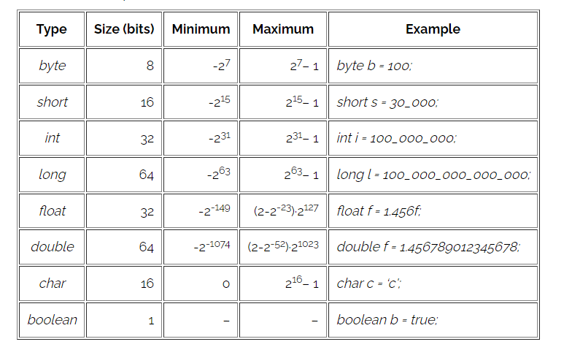
Prımıtıve

Slide 15
Örnek
5 adet primitive data türüne ait değişken tanımlayınız.
Değişkenleri system.out.println methodu ile ekrana yazdırınız.

Slide 16
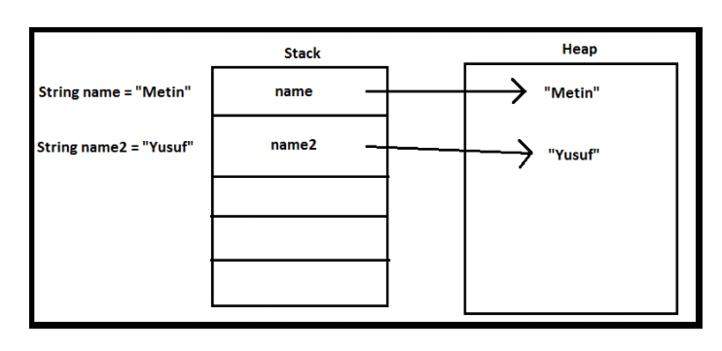
Reference
Herhangi bir Java sınıfından new operatörü ile bir nesne oluşturulduğunda, bu nesnenin bilgisayarın hafızasında konuşlandırıldığı alana Java Heap adı verilir.
Pointer’ları stackte değerleri heap(yığın) de bulunan veri tipleridir.
Class
Object
String
Array
Interface

Slide 17
Örnek
String değişken veri tipinde bir değişken tanımlanıyınız.
Değişkenleri system.out.println methodu ile ekrana yazdırınız

Slide 18
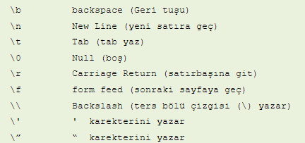
Escape Karekterleri
Bütün dillerde olduğu gibi, Java dili de klavyede tek bir simgeyle temsil edilemeyen bazı karekterleri kullanır. Bunlar, özellikle, yazıcıya ya da ekrana çıktı alırken kullanılan karekterlerdir. Bazı harflerin önüne (\) konularak yazılırlar, ama derleyici onları birer karekter olarak algılar. (\) karekterine escape karekteri denilir. Önüne geldiği karekterin klavyedeki gerçek anlamını değiştirir; ona başka bir işlev kazandırır. Başlıca escape karekterleri şunlardır:

Slide 19
Örnek
tab , backslash, ‘ karakteri ve new line escape karakteri içeren bir String değişken tanımlayınız. Tanımlanan değişkeni system.out.println methodu ile ekrana yazdırınız.

Slide 20
WrappIng(Sarmalama)
Java derleyicisi, gerektiğinde, tanımlanan her ilkel veriyi ait olduğu sınıfa otomatik olarak gömer (wrapping, boxing). Kutulama (boxing) bir ilkel değişkenin ait olduğu sınıfa konulup bir nesneye ait değişken haline getirilmesidir. Başka bir deyişle, ilkel tipin referans tipine dönüştürülmesidir. Kutu-açma (unboxing) ise tersine yapılan işlemdir; yani kutulanmış bir değişkenin tekrar ilkel veri tipi haline dönüştürülmesidir. Her iki işlemi, programcının müdahalesi olmaksızın, java derleyicisi kendiliğinden yapar. Örneğin, Integer sınıfı int ilkel veri tipini bir öğe (değişken) olarak içerir; buna Integer sınıfının int tipini sarmalaması (wrapping) denilir.

Slide 21
Değişken Bildirimi
Sabitler
Dinamik Değişkenler
Static Değişkenler

Slide 22
Sabitler
final nitelemli bir değişken java’da bir sabit (constant) yerine geçer.
Sabitler, program koşarken değer değiştiremezler. O nedenle, final nitelemli değişkene, bildirimi yapılırken ilk değeri verilmelidir. Atanan bu ilk değer, program boyunca değişmeden kalır. Öteki değişkenlerden ayırmak için, Java’da final değişkenlerin adlarını büyük harflerle yazmak bir gelenektir.

Slide 23
Dinamik Değişkenler (instant variables)
Dinamik (anlık) değişkenler, sınıf içinde bildirimi yapılan ve static nitelemi olmayan değişkenlerdir.
Dinamik değişkenler için şu kurallar geçerlidir:
Nesne yaratılırken her anlık değişkene ana-bellekte bir yer açılır. (allocated on object creation)
Nesne yok edilince, anlık değişkene açılan yer de yok olur (de-allocated on object destruction)
Her anlık değişkene, her nesne içinde bir yer açılır (initialized only once)
Anlık değişkene erişim, ait olduğu sınıfın verdiği izinle sınırlıdır (only accessible where their class permits)

Slide 24
Statıc Değişkenler
Sınıf değişkenleri, sınıf tanımında bildirimi yapılan ve static nitelemi olan değişkenlerdir.
Farklı sınıflardan static değişkene erişilirken sınıf adı (.) değişken adı şeklinde çağırma yapılabilir.
Sınıf değişkenleri için şu kurallar geçerlidir:
Program başlayınca bellekte her sınıf değişkenine sabit bir yer açılır (allocated at program entry)
Sınıf değişkenlerine açılan yerler, program bitene kadar etkin kalırlar, ancak program bitince
bellekten silinirler (de-allocated at program exit)
Sınıf değişkenleri, program boyunca yalnız bir kez yaratılırlar (initialized only once)
Sınıf değişkenine erişim, ait olduğu sınıfın verdiği izinle sınırlıdır (only accessible where their class permits)

Slide 25
Yerel Değişkenler
Yerel değişkenler bir metodun ya da bir blokun iç değişkenleridir. Her metot, sınıf içinde bir bloktur.
Ayrıca { } parantezleri içinde yazılı olan deyimler sınıf içinde bir blok oluşturur.
Örneğin, döngüler, yönlendirmeler blok örnekleridir.
Metodun yerel değişkenleri için şu kurallar geçerlidir.
Metot çağrıldığında bellekte kendilerine birer yer açılır (allocated on method entry)
Metodun işi bitince, yerel değişkenler de bellekten silinir (de-allocated on method exit)
Metodun her çağrılışında, her yerel değişkene yeniden yer açılır (initialized every time)
Yerel değişkenlere yalnızca ait oldukları metot erişebilir (only accessible in their methods)

Slide 26
Değişkenin Geçerlilik Bölgesi
Her değişken tanımlı olduğu blokta geçerlidir. Bunun anlamı şudur. Değişken sınıfın bir öğesi ise, yani sınıf bloku içinde bildirilmişse, bütün sınıf içinde geçerlidir. Ona sınıfın her metodu, her bloku erişebilir. Sınıfa ait nesne bellekte kaldığı sürece değişken kendi adresini korur; yani varlığını sürdürür.

Slide 27
Değişkenin Geçerlilik Bölgesi
Sınıfın bir iç-blokunda tanımlı olan değişken yalnız o blok içinde geçerlidir; ona tanımlı olduğu blok içinden ve o blokun alt bloklarından erişilebilir. Blokun işi bitince bellekteki adresi silinir. Örneğin bir for döngüsünün sayacı döngü bloku içinde geçerlidir. Döngü başlarken ona bellekte bir yer ayrılır, döngü bitince bellekten silinir. Benzer olarak, bir metot içinde tanımlı olan bir değişkene metot çağrılınca ana bellekte bir yer ayrılır, metodun işi bitince bellekten silinir.

Slide 28
Değişkenin Geçerlilik Bölgesi
Bu nedenle, bir metot, bir döngü ya da { } parantezleriyle belirlenen bir blok içinde tanımlı değişkene yerel değişken diyoruz. Hiç bir iç-blok içinde olmayıp sınıf içinde tanımlı değişkenlere de sınıf değişkenleri ya da sınıf öğeleri (class member) diyoruz.
İç-içe bloklar olduğunda, dış bloktaki değişkene iç bloktan erişilebilir. Ama, dış bloktan iç bloktaki değişkene erişilemez. Bir sınıf içinde tanımlı metot, döngü ya da { } ile belirli bloklara göre, sınıfın kendisi de bir bloktur ve öteki blokların hepsini içine alır; yani en dıştaki bloktur. Dolayısıyla, sınıf öğelerine iç blokların her birinden erişilebiliyor olması doğaldır.

Slide 29
Operatörler
Aritmetik Operatörler
Tekli Operatörler
Atama Operatörleri
İlişkisel Operatörler
Mantıksal (Logical) Operatörler
Bitsel (Bitwise) Operatörler

Slide 30
Aritmetİk Operatörler
Matematiksel işlemleri gerçekleştirmek için kullanılan operatör türüdür.
Ekleme (+) yani toplama işlemleri için kullanılır.
Çıkarma (-) işlemleri için kullanılır. Çarpma (*) işlemleri için kullanılır. Bölme (/) işlemleri için kullanılır. Mod Alma (%) işlem sonucunda ortaya çıkan kalan değerini verir.

Slide 31
Örnek
2 tane int türünde değişken oluşturunuz. Oluşturduğunuz değişkenlere değer atayınız. Daha sonrasında iki değişkeni toplayıp sonucu ekrana yazdırınız.
2 tane int türünde değişken oluşturunuz. Oluşturduğunuz değişkenlere değer atayınız. Daha sonrasında iki değişkeni birbirinden çıkartıp sonucu ekrana yazdırınız.
2 tane int türünde değişken oluşturunuz. Oluşturduğunuz değişkenlere değer atayınız. Daha sonrasında iki değişkeni çarpıp sonucu ekrana yazdırınız.
2 tane int türünde değişken oluşturunuz. Oluşturduğunuz değişkenlere değer atayınız. Daha sonrasında iki değişkeni birbirine bölüp sonucu ekrana yazdırınız.
2 tane int türünde değişken oluşturunuz. Oluşturduğunuz değişkenlere değer atayınız. Daha sonrasında iki değişkenden büyük olana göre küçüğün modunu alıp sonucu ekrana yazdırınız.

Slide 32
Teklİ Operatörler
Operatörler işlemleri gerçekleştirebilmek için ihtiyaç duyduğu değişkenlere operand denilmektedir.
Tek operandı bulunan operatörlere ise tekli (unary) operatör denir.
Tekli - veya + konulması, ilgili operandın değerini negatif veya pozitif yapmak için kullanılır. Arttırma Operatörü ve Azaltma Operatörü (++ / --) operandın değerini bir arttırır veya azaltır. Sonrasında Artış veya Azaltma (a++ / a--) operand önce hesaplanır sonra arttırılır. Ön Arttırma veya Azaltma(++a / --a) operand önce arttırılır veya azaltılır sonra hesaplaması gerçekleştirilir. Değil Operatörü (!) boole değerlerini ters çevirmek için kullanılır.

Slide 33
Örnek
2 tane double türünde değişken oluşturunuz. Oluşturduğunuz değişkenlere değer atayınız. Daha sonrasında 1 ine sonrasında artış diğerine sonrasında azalış operatörü uygulayıp ekrana yazdırınız.
2 tane double türünde değişken oluşturunuz. Oluşturduğunuz değişkenlere değer atayınız. Daha sonrasında 1 ine öncesinde artış diğerine öncesinde azalış operatörü uygulayıp ekrana yazdırınız.

Slide 34
Atama Operatörlerİ
Bir değişkeni başka bir değişkene atamak veya bir değişkene bir veri atamak için kullanılır. Atama operatörleri kullanılırken, aynı zamanda aritmetik operatörler de kullanılabilir.
= Operatörü: Herkesin muhakkak kullandığı temel bir atama operatörüdür. Atama işlemleri her zaman sağdan sola bir şekilde gerçekleştirilir. += Operatörü: Solda bulunan değere, kendi değerini ekleyerek tekrar soldaki değere atamasını gerçekleştirir. -= Operatörü: Solda atanan değerden, sağdaki değeri çıkararak tekrar solda yer alan değere atama gerçekleştirir. *= Operatörü: Soldaki değeri, sağda yer alan değer ile çarparak tekrar soldaki değere atamasını gerçekleştirir. /= Operatörü: Diğer operatörlerde olduğu gibi soldaki değeri, sağdaki değere bölerek sonucu tekrar soldaki değere atar.

Slide 35
Örnek
1 tane float türünde değişken oluşturunuz. Oluşturduğunuz değişkenlere değer atayınız. Daha sonrasında bu değişkeni 3 ile toplayınız . Toplamı işlemi için += ifadesini kullanınız.
1 tane float türünde değişken oluşturunuz. Oluşturduğunuz değişkenlere değer atayınız. Daha sonrasında bu değişkeni 5 çıkarınız. Toplamı işlemi için -= ifadesini kullanınız.
1 tane float türünde değişken oluşturunuz. Oluşturduğunuz değişkenlere değer atayınız. Daha sonrasında bu değişkeni 4 ile çarpınız. Toplamı işlemi için *= ifadesini kullanınız.
1 tane float türünde değişken oluşturunuz. Oluşturduğunuz değişkenlere değer atayınız. Daha sonrasında bu değişkeni 2 ile bölünüz. Toplamı işlemi için /= ifadesini kullanınız.

Slide 36
İlİşkİsel Operatörler
İlişkisel operatörler, değişkenler içerisindeki verilerin arasında karşılaştırma yapmaya yarar
Küçüktür (<)
Büyüktür (>)
Küçük Eşittir (<=)
Büyük Eşittir (>=)
Eşittir (==)
Eşit Değildir (!=)

Slide 37
Örnek
2 tane int türünde değişken oluşturunuz. Oluşturduğunuz değişkenlere değer atayınız. Daha sonrasında bu tanımladığınız değişkenleri >,< ,>=,<=,==,!= ifadeleriyle karşılaştırınız.

Slide 38
Mantıksal (Logical) Operatörler
& Mantıksal Operatörü “ve” anlamına gelmektedir. Verilen değerleri uygulanacak sorgulama veya işlemlere tabi tutar. | Mantıksal Operatörü “veya” anlamına gelmektedir. && Mantıksal Operatörü koşullu “ve” anlamına gelir. Karşılaştırmalarda tabi tutulan değerlerin hepsinin true olduğu sürece, true değer döndürür. || Mantıksal Operatörü koşullu “veya” anlamına gelmektedir. Karşılaştırma yapılan değerlerden en az biri true olduğu sürece true değer döndürür. ! Mantıksal Operatörü “değil” anlamına gelir. Elde edilen boolean veri tipindeki verilerin tersini verir.
Tekli operatörlerin ikili operatörlerden farkı teklilerde ilk kısım sonucu ne olursa olsun ikinci kısım sonucuna da bakar.

Slide 39
Örnek
2 tane int türünde değişken oluşturunuz. Oluşturduğunuz değişkenlere değer atayınız. Daha sonrasında bu tanımladığınız değişkenleri <,!= ifadeleriyle ve &&,|| ifadelerinide kullanarak karşılaştırınız.

Slide 40
Bitsel (Bitwise) Operatörler
Bitleri kaydırarak tersini almak gibi işlemleri gerçekleştirmek için kullanılıyor
~ Bütün bitlerin tersini alır. 1 ise 0 olarak çevirir, 0 ise 1 olarak çevirir. & Bitsel olarak “ve” işlemini yerine getirir. | Bitsel “veya” anlamına gelir. >> Bitsel olarak sayısı istenilen değer kadar sayıyı sağa kaydırır. << Bitsel olarak sayısı istenilen değer kadar sayıyı sola kaydırır.
^ Bitsel olarak xor işlemini yerine getirir.

Slide 41
3 sayısının binary karşılığı (0011), 14 sayısının binary karşılığı (1110)
System.out.println(3&14);
Çıktı : 2
System.out.println(3|14);
Çıktı: 15
System.out.println(~3)
Çıktı: -4 (1100) (en soldaki bit işaret bitidir.)

Slide 42
3 sayısının binary karşılığı (0011), 5 sayısının binary karşılığı (0101)
System.out.println(3 <<< 2 )
Çıktı: 12 (3 = 0011 sayısının bütün bitleri 2 hane sola kayıyor. Sağda boşalan haneler yerine 0 konuluyor)
System.out.println( 5 >> 2 )
Çıktı: 1 (0101 >> 2 ==> 0001 )
System.out.println(3 ^ 5 )
Çıktı: 6 ((0011) ^ (0101) = 0110)

Slide 43
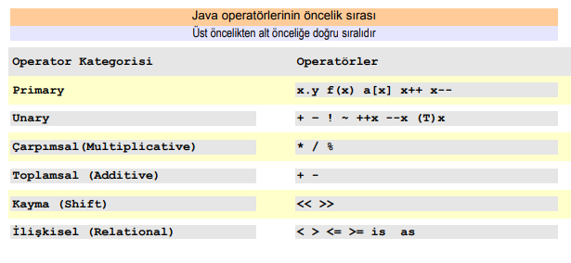
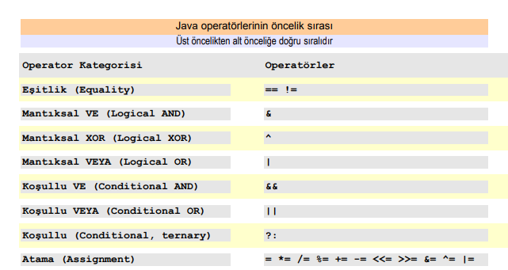
Operatörlerdekİ Öncelİk Sırası

Slide 44
Tip Dönüşümleri (Castıng)
İlkel Dönüşümleri Genişletme (Widening Primitive Conversions)
int testInt = 127;
long testLong = testInt;
float testFloat = testLong;
double testDouble = testLong;
byte to short, int, long, float, or double
short to int, long, float, or double
char to int, long, float, or double
int to long, float, or double
long to float or double
float to double

Slide 45
Tip Dönüşümleri (Castıng)
İlkel Dönüşümü Daraltma (Narrowing Primitive Conversion)
int testInt = (int) testDouble;
byte testByte = (byte) testInt;

Slide 46
Tip Dönüşümleri (Castıng)
Genişletme ve Daraltma İlkel Dönüşüm (Widening and Narrowing Primitive Conversion)
byte’tan char’a dönüştürmek istediğimizde çok özel bir durum
byte myLargeValueByte = (byte) 130; //0b10000010 -126
char myLargeValueChar = (char) myLargeValueByte; //0b11111111 10000010 unsigned value
int myLargeValueInt = myLargeValueChar; //0b11111111 10000010 65410
byte myOtherByte = (byte) myLargeValueInt; //0b10000010 -126
Tam tersi
char testLargeValueChar = 130; //This is an int not a byte! //0b 00000000 10000010 unsigned value
int testLargeValueInt = testLargeValueChar; //0b00000000 10000010 130
byte testByte = (byte) testLargeValueInt; //0b10000010 -126

Slide 47
Tip Dönüşümleri (Castıng)
Boxing/Unboxing Çevirimleri
Her primitive type ın bir wrapper sınıfı mevcuttur.
Integer myIntegerReference = myInt;
int myOtherInt = myIntegerReference;

Slide 48
Tip Dönüşümleri (Castıng)
String Dönüşümleri
Wrapper sınıf kullanılırsa
String myString = myIntegerReference.toString();
byte myNewByte = Byte.parseByte(myString);
short myNewShort = Short.parseShort(myString);
int myNewInt = Integer.parseInt(myString);
long myNewLong = Long.parseLong(myString);
float myNewFloat = Float.parseFloat(myString);
double myNewDouble = Double.parseDouble(myString);
boolean myNewBoolean = Boolean.parseBoolean(myString);
char myNewChar = myString.charAt(0);

Slide 49
Örnek
Bir int bir String değişkeni tanımlayınız. Daha sonra String değişkenine bir tamsayı değer atayınız ve int türündeki değişkene bu String değişkenini dönüştürünüz.
Bir Double ,bir double değişkeni tanımlayınız. Daha sonra Double değişkenine bir tamsayı değer atayınız ve double türündeki değişkene bu Double değişkenini dönüştürünüz.
Bir float ,bir double değişkeni tanımlayınız. Daha sonra float değişkenine bir tamsayı değer atayınız ve double türündeki değişkene bu float değişkenini dönüştürünüz.

Slide 50
Blok Nedir?
Bir arada yürütülmesi istenen deyimleri (kodları) içeren yapıdır. Sözdizimi aşağıdaki gibidir
{ kod }
{} bloku içindeki deyimler istenildiği sayıda java deyimlerinden oluşur.
Hiç deyim içermeyen bloklara boş blok denir.
İç-içe bloklar olabilir.

Slide 51
Karar Yapıları
Bir program oluştururken bazı şartlar doğrultusunda, belirlediğimiz bir olayın gerçekleşmesini isteyebiliriz. Bu şartları kontrol edebilmek veya kodun akışını yönlendirmek için kontrol yapılarını kullanırız.
Karar Yapılarını 3 başlık altında inceleyebiliriz:
if yapısı
switch yapısı

Slide 52
If yapısı
if’in Türkçe karşılığı eğer’dir. Yani programa eğer bu şartı sağlıyorsa bu kodu çalıştır gibi bir mantık verilir.
if yapısı if keyword’ü kullanılarak yapılır.
Tam yapısı if ( mantıksal ifade ) { ifade; } (parantezler şart değil) şeklinde oluşturulur.
if yapılarında eğer karşı durumda da bir işlem yaptırmak istiyorsak else keyword’ünü kullanırız.
else keyword’ünün kullanımı else {} (parantezler şart değil) şeklinde oluşturulur.

Slide 53
Örnek
// Değişken Tanımlamalarımız:
int ortalama=89;
// If-Else Kontrol Yapıları:
if(ortalama>=88)
System.out.println("Genel Dereceniz Başarılı.\nHarf Notunuz: AA");
else
System.out.println("Genel Dereceniz Başarısız.\nHarf Notunuz: FF");

Slide 54
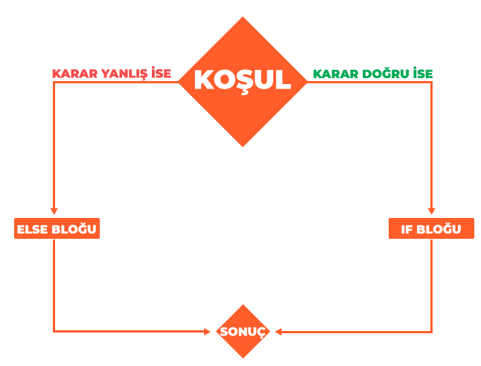
IF/Else

Slide 55
If yapısı
Eğer aynı probleme ait birden fazla şart var ise if ve else yapılarının dışında else if yapılarıda kullanılır.
else if yapısı da if şartını sağlamazsa ve else düşmesini istemediğimiz durumlarda kullanırız.
else if {} (parantez şart değil) şeklinde tanımlaması yapılabilir.

Slide 56
ÖRNEK
// Değişken Tanımlaması:
int ortalama=72;
// if-else-if Kontrol Yapıları:
if(ortalama>=88&& ortalama<100)
System.out.println("Harf Notu: AA");
else if(ortalama>=75 && ortalama<88)
System.out.println("Harf Notu: BA");
else if(ortalama>=60 && ortalama<75)
System.out.println("Harf Notu: BB");
else
System.out.println("Geçersiz Bir Ortalama Değeri Girdiniz.");

Slide 57
Örnek
İki kardeşin yaşlarının toplamının 30 dan fazla olduğunu tespit eden bir algoritma tasarlayarak bunu kodlayınız.
100 lük sistemde girilen notu 5lik sisteme çevirme işlemi yapınız. 50 (dahil değil) altı 1, 50-60(dahil değil) arası 2, 60-70(dahil değil) arası 3, 70-80(dahil değil) arası 4 ve üstü 5 olacak şekilde kodunuzu geliştiriniz.
Kullanıcının girdiği 3 sayıdan büyük olanını ekrana yazdırma işlemini yapan kodunuzu geliştiriniz.
Kullanıcının girdiği sayının tek mi çift mi olduğunu bulan kodu yazınız.

Slide 58
ternary operator
Sadece if/else yapısının kısa yazım şeklinin adıdır.
koşul ? (true’ysa) kod : (false’sa) kod
String msg = num > 10
? "Number is greater than 10"
: "Number is less than equal to 10"

Slide 59
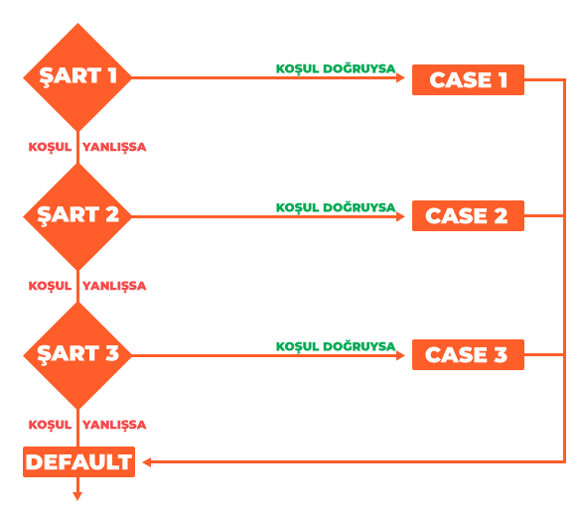
Swıtch Yapısı
switch yapısı da java da başka bir dallandırma ifadesidir.
Kullanımı aşağıdaki gibidir.
switch(degisken){
case deger1:
İfade; break;
case deger2:
ifade;break;
default;
Break;
}

Slide 60
Örnek
// Değişken Tanımlaması:
int haftaningunu=7;
// Switch Kontrol Yapısı:
switch (haftaningunu){
case 1:System.out.println("Haftanın Günü: Pazartesi");
break;
case 2:System.out.println("Haftanın Günü: Salı");
break;
case 3:System.out.println("Haftanın Günü: Çarşamba");
break;
case 4:System.out.println("Haftanın Günü: Perşembe");
break;
case 5:System.out.println("Haftanın Günü: Cuma");
break;
case 6:System.out.println("Haftanın Günü: Cumartesi");
break;
case 7:System.out.println("Haftanın Günü: Pazar");
break;
default:System.out.println("Tanımsız Bir Değer Girdiniz.");
break;
}

Slide 61
switch ifadesi, iç içe geçmiş birkaç if-else yapısını değiştirmemize ve böylece kodumuzun okunabilirliğini geliştirmemize izin verir.
switch ile aşağıdaki tipleri kullanabilirsiniz:
byte and Byte
short and Short
int and Integer
char and Character
enum
String

Slide 62
Örnek
Kullanıcıdan bir hayvan adı alınız. Hayvan adı DOG,CAT, TIGER,ELEPHANT,WOLF ise ekrana yazdırsın bunlar dışında değer ise “Wrong Animal Name” giriniz uyarısı versin.
Kullanıcıdan bir hayvan adı alınız. Hayvan adı DOG,CAT (domestic animal), TIGER,ELEPHANT,WOLF (wild animal) ise ekrana yazdırsın bunlar dışında değer ise “unknown animal” giriniz uyarısı versin.
Kullanıcıdan bir harf alınız. Harfin ünlü mü ünsüz mü harf olduğunu yazdırınız.
İki kardeşin yaşlarının toplamının 30 dan fazla olduğunu tespit eden bir algoritma tasarlayarak bunu kodlayınız.
Kullanıcının girdiği sayının tek mi çift mi olduğunu bulan kodu yazınız.

Slide 63
Örnek
100 lük sistemde girilen notu 5lik sisteme çevirme işlemi yapınız. 50 (dahil değil) altı 1, 50-60(dahil değil) arası 2, 60-70(dahil değil) arası 3, 70-80(dahil değil) arası 4 ve üstü 5 olacak şekilde kodunuzu geliştiriniz.

Slide 64
Örnek
Aşağıdaki switch kodunu if li yapıya çevirerek tekrar yazınız.
switch(m){
case 0:
x=x+2;
System.out.println(“X=” x);
break;
case 1:
x=x+4;
System.out.println(“X=” x);
break;
case 2:
x=x+6;
System.out.println(“X=” x);
break;
}

Slide 65
Döngüler
Belirli bir iş bir çok kez tekrarlanacaksa, programda bu iş birkez yazılır ve döngü deyimleriyle istenildiği kadar tekrarlanabilir.
Javada en çok kullanılan 3 döngü yapsı vardır :
While
Do … while ..
For
( for-each)

Slide 66
Whıle Döngüsü(whıle loop)
Bir yada bir grup deyimin, belli bir koşul sağlandığı sürece tekrarlanması için kullanılan bir deneyim yapısıdır.
Sözdizimi şu şekildedir:
while( mantiksal_deyim) { kod_blogu }
mantiksal_deyim true(doğru) ise kod ya da blok içindeki kodlar çalışır. Sonra program akışı while’in başına döner ve tekrar mantiksal_deyim ‘i denetler. mantiksal_deyim doğru ise kod ya da blok içindeki kodlar yeniden yürütülür. Bu döngü, mantiksal_deyim False (yanlış) değerini alana kadar yinelenir. Dolayısıyla, yinelenen kod(lar)’in, mantiksal_deyim‘in değerini sonlu sayıda yineleme sonunda değiştirmesi gerekir. Aksi halde, sonsuz döngü dediğimiz olgu ortaya çıkar: Söz konusu kod(lar), kesintisiz (programın koşması durdurulmazsa sonsuza kadar) devam eder. Buna sonsuz döngü denir.

Slide 67
Örnek
6’ya kadar olan sayıları yazdıran kodu yazınız.
int number;
number =1;
while(number <6){
System.out.println(number);
number += 1;
}
System.out.println("Task Completed.");

Slide 68
Örnek
1den 6’ ya kadar olan sayıların toplamını bulan kodu yazınız.
1 den 10 a kadar olan sayıların değer ortalamasını bulan kodu yazınız.
Faktöriyel hesabı yapan bir kod yazınız.
20’ye kadar olan sayılarda sadece çift sayıları bulan kodu yazınız.
4 e 10 luk * işaretleriyle bir dikdörtgen çizdiren kodu yazınız.
20’ye kadar olan sayılarda asal olan sayıları bulan kodu yazınız.

Slide 69
DO..WHILE.. Döngüsü(loop)
Bir mantıksal deyim sağlanana kadar belli deyim(ler)in tekrarlanmasını sağlayan denetim yapısıdır
Sözdizimi şu şekildedir:
do
{kod}
while (mantiksal_deyim);

Slide 70
Örnek
6’ya kadar olan sayıları yazdıran kodu yazınız.
int number;
number =1;
do{
System.out.println(number);
number += 1;
} while(number <6);
System.out.println("Task Completed.");

Slide 71
Örnek
1den 6’ ya kadar olan sayıların toplamını bulan kodu yazınız.
1 den 10 a kadar olan sayıların değer ortalamasını bulan kodu yazınız.
Faktöriyel hesabı yapan bir kod yazınız.
20’ye kadar olan sayılarda sadece çift sayıları bulan kodu yazınız.
4 e 10 luk * işaretleriyle bir dikdörtgen çizdiren kodu yazınız.
20’ye kadar olan sayılarda asal olan sayıları bulan kodu yazınız.

Slide 72
while döngüsü ile do-while döngüsü arasındaki fark nedir?
while döngüsü önce mantıksal deyimi denetler. Doğru ise döngü deyimlerini koşturur; değilse while’den sonraki deyime geçer. Do-while döngüsünde ise, döngü deyim(ler)i enaz bir kez koşturulur, sonra mantıksal_deyim denetlenir. Yanlış ise deyim(ler) tekrar eder; doğru ise tekrarlama biter ve do-while’in altındaki deyime geçer.

Slide 73
For Döngüsü(For Loop)
İstenen deyim(ler)in kaç kez tekrarlanacağı biliniyorsa, for döngü yapısını kullanmak kolaydır.
for ( sayacın_ilk_değeri; tekrarlama_koşulu; sayaç_değerinin_değişimi ) { deyim }

Slide 74
Örnek
6’ya kadar olan sayıları yazdıran kodu yazınız.
int number;
number =1;
for (int i=0;i<6;i++){
System.out.println(number);
number += 1;
}
System.out.println("Task Completed.");

Slide 75
Örnek
1den 6’ ya kadar olan sayıların toplamını bulan kodu yazınız.
1 den 10 a kadar olan sayıların değer ortalamasını bulan kodu yazınız.
Faktöriyel hesabı yapan bir kod yazınız.
20’ye kadar olan sayılarda sadece çift sayıları bulan kodu yazınız.
4 e 10 luk * işaretleriyle bir dikdörtgen çizdiren kodu yazınız.
20’ye kadar olan sayılarda asal olan sayıları bulan kodu yazınız.

Slide 76
Dinlediğiniz için Teşekkürler

